Slide 1
特別区設置における
財政シミュレーション（一般財源ベース）
2020年（令和２年）８月11日
副首都推進局

Slide 3
【資料の目的・位置づけ】
本資料は、特別区の財政運営が将来的に成り立つのかを検証するための参考資料として、第36回大都市制度（特別区設置）協議会（2020（R2）年7月31日）において作成された「特別区設置協定書」と「特別区制度（案）」における制度設計をもとに副首都推進局が従来の財政シミュレーションを更新したもの
推計にあたっては、大阪市「今後の財政収支概算（粗い試算）（2020（令和２）年３月版）」（以下、「市『粗い試算』」という。）を精査して算出した大阪市の財政に関する将来推計の数値を、「特別区設置協定書」等をもとに特別区分・大阪府分に仕分けた後、これに反映されていない改革効果額（未反映分）・組織体制の影響額（人件費）・特別区設置に伴うコストを加味した
なお、本資料で示した財政推計は、現時点で把握できる数値を基に一定の前提条件をおいたうえで行った極めて粗い試算であり、今後の景気動向、地方財政制度の改正や予算編成等で変動する可能性もあるため、相当の幅をもって見る必要がある

Slide 4
目 次
１ 財政シミュレーションを行うにあたって
・・・・・・・・・・財シ-１
（１）財政シミュレーションの算定方式
・・・・・・・・・・財シ-２
（２）新型コロナウイルス感染症による影響に関する財政シミュレーション上の取扱い
・・・・・・・・・・財シ-４
（３）財政シミュレーションの前提条件
２ 財政シミュレーション結果
（１）特別区の収支
・・・・・・・・・・・・・・・・・・・・・・・・・・・・・・・・・・・・・・・・・・・・財シ-６
・特別区全体の収支
・・・・・・・・・・・・・・・・・・・・・・・・・・・・・・・・・・・・・・・・・・・・財シ-８
・各特別区の収支
・・・・・・・・・・・・・・・・・・・・・・・・・・・・・・・・・・・・・・・・・・財シ-１６
（２）大阪府の収支 [参考]
３ 参考資料
（１）前提条件（詳細）
・・・・・・・・・・・・・・・・・・・・・・・・・・・・・・・・・・財シ-１８
（２）AB項目関係の改革効果額（未反映分）の内訳
・・・・・・・・・・・・・・・・・・・・・・・・・・・・・・・・・・財シ-２０
（３）組織体制の影響額
・・・・・・・・・・・・・・・・・・・・・・・・・・・・・・・・・・財シ-２４
（４）設置コスト
・・・・・・・・・・・・・・・・・・・・・・・・・・・・・・・・・・財シ-２５
・・・・・・・・・・・・・・・・・・・・・・・・・・・・・・・・・・財シ-２６
（５）財政シミュレーション計数表
・・・・・・・・・・・・・・・・・・・・・・・・・・・・・・・・・・財シ-３２
（６）大阪府の財政収支
※ 本資料の各表においては、表示単位未満を四捨五入しているため、合計が一致しないことがある

Slide 5
１ 財政シミュレーションを行うにあたって
（１）財政シミュレーションの算定方式
財政将来推計の
各特別区分
改革効果額(未反映分)・組織体制の影響額(人件費)・特別区設置コスト
各特別区の財政
シミュレーション
大阪市の
財政に関する将来推計
区分
財政将来推計の
大阪府分
改革効果額(未反映分)・組織体制の影響額(人件費)・特別区設置コスト
大阪府の財政
シミュレーション
(参考)
この財政シミュレーションでは、
大阪市の財政に関する将来推計を事務分担（案）等に基づき各特別区分と大阪府分に分け、改革効果額(未反映分)・ 組織体制の影響額(人件費)・特別区設置に伴うコストを加味し、特別区設置後の収支見通しとして作成
特別区設置の日を2025（Ｒ7）年1月1日とし、シミュレーション期間は、2025（R７）年度から2039（Ｒ21）年度まで
※ 「大阪府の財政収支」についても示した
財シ-１

Slide 6
１ 財政シミュレーションを行うにあたって
財シ-２
（２）新型コロナウイルス感染症による影響に関する財政シミュレーション上の取扱い
R２年３月公表の市「粗い試算」をベースとしている
R２年度当初予算で前倒し実施された「小中学校給食費の無償化」は反映されている（R３年度以降も同様）
また、R２年度大阪市補正予算で追加措置済みの感染症対策経費は、国補正予算の措置でカバーされている状況 （R２年７月２０日現在）
感染症対策に要する経費
【歳出の増】 感染症対策のための経費増加
感染拡大対策
事業者支援金、給付金 など
【財源措置】 国補正予算による措置
新型コロナウイルス感染症対応地方創生 臨時交付金 (第１次・第２次補正 計３兆円)など
（参考）大阪市新型コロナウイルス緊急対策
における財政規模（一般財源）
（参考）国補正予算による
新型コロナウイルス感染症対応 地方創生臨時交付金
大阪市の交付限度額（第１次・第２次補正）
＜当初予算＞ 市「粗い試算」に反映済
・小中学校給食費無償化（77億円)
77
236
＜第１回補正予算＞
・休業要請支援金（93億円)
＜第３回補正予算）
・感染拡大防止、生活支援等
（106億円)
199
※国補正予算で計上されている新型コロナウイルス感染症緊急 包括支援交付金（医療提供体制整備・介護サービス体制支援）
の配分額は未反映
※副首都推進局調べ（R２年７月20日現在）

Slide 7
今後の財政的な影響について（感染症対策、税収等の動向のほか、これらに対応する国からの財源措置を含む）
合理的な根拠に基づいた適切な試算は現時点で困難だが、新型コロナウイルス感染症による影響は全国の 地方自治体共通の課題であり、地方交付税や臨時の交付金等による相応の財源措置が想定される
税収等への影響
【歳入の減】 地方公共団体の税収減
【歳出の増】 社会保障経費の増
など
【財源措置】 国の地方財政措置
地方交付税（臨時財政対策債）によるカバー
※地方交付税の算定よりも税収が減少する場合は、
減収補てん債の発行や普通交付税の精算措置※1
※1 当年度の地方交付税の基準財政収入額算定後、見込んだ額と実績とが大きく乖離し、地方公共団体の財政運営に著しい影響を与える場合があることを考慮して、２通りの是正方法がとられている
①減収補てん債の発行：法人住民税等が算定時の見込額を下回る場合、当該年度の収入確保のために発行できる特別な地方債。元利償還金の75%相当分が後年度の基準財政需要額に算入される
②普通交付税の精算措置：法人住民税等の算定において算定過大・過少があった場合、①で措置されない額が、翌年度以降３年間の基準財政収入額の算定時に加算・減算して調整される
財シ-３

Slide 8
１ 財政シミュレーションを行うにあたって
財シ-４
（３）財政シミュレーションの前提条件
特別区制度（案）における区割り、事務分担、組織体制、財政調整などの制度設計案を前提
Ｒ12年度以降の数値は、財務リスク分を除き、Ｒ11年度と同額と設定
政令指定都市に係る府費負担教職員制度の見直し(※)に伴う影響は、見直し前に戻して推計
※市立小・中学校の教職員について、政令指定都市と道府県に分かれていた権限と負担が、H29年度から政令指定都市に一元化された
市立高校の大阪府への移管（Ｒ４年度）による影響を加味して推計 ※Ｒ４年度以降は、大阪府に措置される地方交付税や府税等で対応
使用している数値は現時点で精査中のものを含んでおり、今後の予算編成において変動する可能性がある
■ 「大阪市の財政に関する将来推計」 （歳入・歳出）
歳入 |  | 市「粗い試算」の数値を用いて算定（税等一般財源ベース※1） 政令指定都市に係る府費負担教職員制度の見直しに伴う影響は、見直し前に戻して推計
 | 地方交付税 | 地方交付税額は、市「粗い試算」における推計額をベースに、数値を精査 基準財政需要額のうち①社会保障関係経費は、過去の実績を踏まえて、今後の歳出推計を反映、 ②個別算定経費※2は、特別区設置後は横置き（R7年度～） 特別区（市町村算定）分の算定については、特別区全域を一つの市とみなし、特別区（中核市並み）の標準的な行政水準における補正係数等を適用（大阪府への移管事務は、原則、都道府県分として算定するが、算定項目のない消防・下水道は市町村分で算定）
 | 財政調整財源 | 法人市町村民税、固定資産税、特別土地保有税、法人事業税交付金相当額及び 地方交付税相当額（市町村算定分）（臨時財政対策債を含む） 財政調整財源の特別区と大阪府間の配分割合は、特別区78.7%、大阪府21.3%（ただし、本シミュレーションの試算においては、小中学校給食費無償化（R２年度当初予算）による配分割合への影響を加味（特別区+0.3%、大阪府▲0.3%）） 財政調整交付金の内訳は、普通交付金94％、特別交付金6％ 特別区の設置から10年間は、各年度20億円を特別区に特別加算（R7年度～R16年度）
 | 目的税 | 大阪市の過去の充当実績をもとに特別区と大阪府へ配分 目的税（都市計画税、事業所税）の配分割合は、特別区53％、大阪府47％
歳出 |  | 市「粗い試算」における推計値をベースに数値を精査（税等一般財源ベース※1） 「小中学校給食費無償化」に伴い給食費分の「児童生徒就学費補助」（15億円／年）が不用となることを反映（R3年度～） 特別区ごとの数値は、実額又は関連性が高いと思われる指標等で推計した各特別区のH28年度歳出決算の数値で按分
※1 「税等一般財源」とは、財源の使途が特定されず、どのような経費にも使用することができるもので、地方税、地方譲与税、税交付金、地方特例交付金、交通安全対策特別交付金、
地方交付税（臨時財政対策債を含む）などをいう
※2 社会保障関係・府費負担教職員関係・事業費補正関係の算定額を除く

Slide 9
■ 改革効果額（未反映分）・組織体制の影響額・設置コスト
改革効果額 （未反映分） | H23年の大阪府市統合本部設置以降の大阪府・大阪市の改革の取組みのうち、ＡＢ項目及び市政改革プランについて、財政的効果を試算のうえ、大阪市の財政に関する将来推計及び「大阪府財政状況に関する中長期試算〔粗い試算〕令和２年２月版」に未反映の財政的効果額を算定
組織体制の影響額 （人件費） | 大阪市の財政に関する将来推計に未反映の組織体制の構築に伴う財政的影響額を反映
設置コスト | 特別区設置に係るイニシャルコスト・ランニングコストを算定
○特別区設置までの改革効果額（未反映分）・組織体制の影響額・設置コスト［大阪市分］
財政的影響額（+改善額 ▲悪化額）は以下のとおり試算 (各特別区に承継される財政調整基金の額に反映)
（億円）
 | R3年度 | R4年度 | R5年度 | R6年度
改革効果額（未反映分） | 16 | 27 | 43 | 50
組織体制の影響額 | - | ▲3 | ▲6 | ▲9
設置コスト | - | ▲39 | ▲78 | ▲42
合計 | 16 | ▲15 | ▲41 | ▲2
※ 円滑な特別区設置のため、段階的に職員採用、 システム改修等を実施することとして推計
■ 財源対策
財源対策 | 特別区の収支（財源対策前）がマイナスとなる場合には、特別区に承継される財政調整基金を活用することと仮定して、シミュレーションを行った ただし、実際の財政運営においては、歳出抑制（経費削減等）や歳入確保（公有地の売却・地方債（行政改革推進債など）の活用等） などの方策を講じることとなるものであり、特別区財政調整基金（以下、「区財政調整基金」という）の活用はあくまでも一例※ 大阪府に承継した財務リスク(損失補償の債務)の引当財源として大阪府が管理するもの（以下、「府承継財政調整基金」という）のうち、毎年度減少する損失補償相当額は、特別区に人口按分により配分するものとした
※ （参考）主な保有資産 処分検討地：約928億円「大阪市未利用地活用方針一覧（H29年6月30日現在）」 出資財産等：（例）関西電力(株)株式：68,286,880株・簿価 約341億円（R2年3月31日終値換算=約822億円）
（注）この記載は売却方針を表すものではない
財シ-５

Slide 10
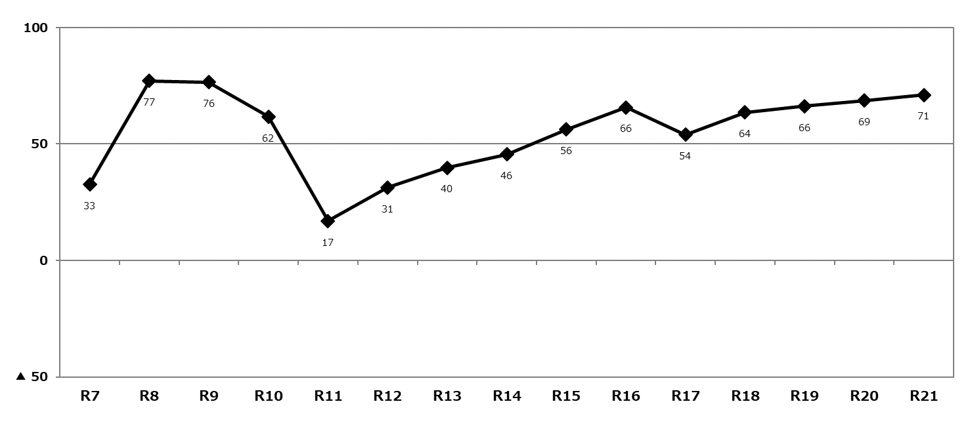
２ 財政シミュレーション結果 ～（１）特別区の収支～
財シ-６
特別区全体
○収支不足は発生しない
収支（財源対策前）
（億円）
（億円）
財政収支推計 Ａ | 25 | 37 | 34 | 13 | ▲ 40 | ▲ 38 | ▲ 39 | ▲ 38 | ▲ 36 | ▲ 34 | ▲ 52 | ▲ 49 | ▲ 48 | ▲ 48 | ▲ 46
改革効果額(未反映分) Ｂ | 61 | 80 | 83 | 90 | 99 | 105 | 110 | 112 | 116 | 119 | 119 | 121 | 120 | 120 | 119
組織体制の影響額C | ▲ 21 | ▲ 21 | ▲ 22 | ▲ 22 | ▲ 23 | ▲ 19 | ▲ 14 | ▲ 10 | ▲ 6 | ▲ 2 | 2 | 5 | 8 | 11 | 13
設置コスト D | ▲ 32 | ▲ 19 | ▲ 19 | ▲ 19 | ▲ 20 | ▲ 18 | ▲ 18 | ▲ 18 | ▲ 18 | ▲ 18 | ▲ 15 | ▲ 14 | ▲ 14 | ▲ 14 | ▲ 15
計 E=A+B+C+D | 33 | 77 | 76 | 62 | 17 | 31 | 40 | 46 | 56 | 66 | 54 | 64 | 66 | 69 | 71

Slide 11
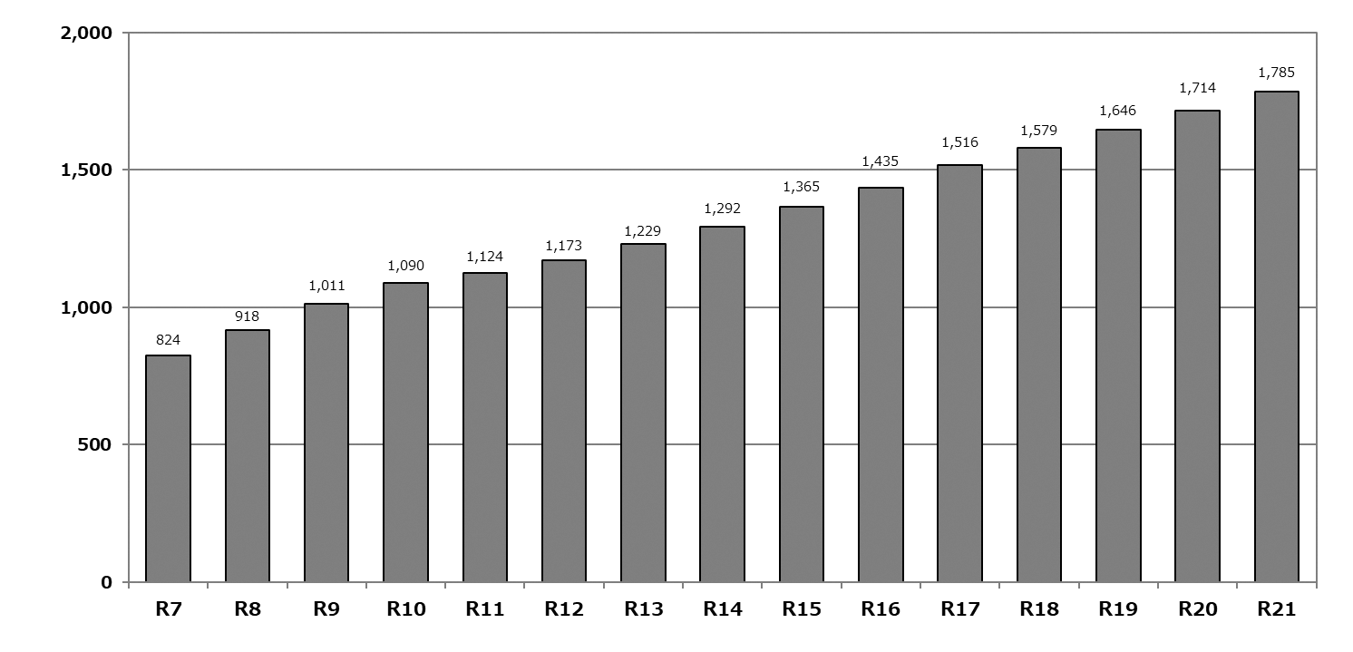
財源対策後
○収支不足は発生しない
※財源活用可能額の実際の取扱いは、特別区長のマネジメントによる
（億円）
財源活用可能額（区財政調整基金含む）※
※特別区に承継される財政調整基金に区財政調整基金の活用による減、
収支合計のプラス分及び府承継財政調整基金の配分による増を累計
（億円）
区財政調整基金の活用 F | 0 | 0 | 0 | 0 | 0 | 0 | 0 | 0 | 0 | 0 | 0 | 0 | 0 | 0 | 0
収支合計 G=E+F | 33 | 77 | 76 | 62 | 17 | 31 | 40 | 46 | 56 | 66 | 54 | 64 | 66 | 69 | 71
府承継財政調整基金の配分 | 17 | 17 | 17 | 17 | 17 | 17 | 17 | 17 | 17 | 4 | 27 | 0 | 0 | 0 | 0
財源活用可能額 （区財政調整基金含む） | 824 | 918 | 1,011 | 1,090 | 1,124 | 1,173 | 1,229 | 1,292 | 1,365 | 1,435 | 1,516 | 1,579 | 1,646 | 1,714 | 1,785
※特別区設置時点で特別区に承継される財政調整基金：約774億円
財シ-７

Slide 12
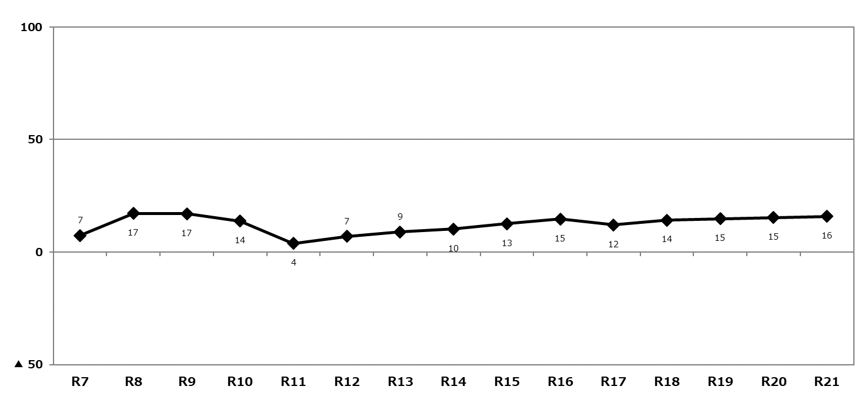
２ 財政シミュレーション結果 ～（１）特別区の収支～
財シ-８
淀川区
○収支不足は発生しない
（億円）
収支（財源対策前）
（億円）
財政収支推計 Ａ | 13 | 16 | 15 | 10 | ▲ 1 | ▲ 1 | ▲ 1 | ▲ 1 | ▲ 0 | 0 | ▲ 4 | ▲ 3 | ▲ 3 | ▲ 3 | ▲ 3
改革効果額(未反映分) Ｂ | 14 | 18 | 18 | 20 | 22 | 23 | 24 | 25 | 26 | 26 | 26 | 27 | 27 | 26 | 26
組織体制の影響額C | ▲ 5 | ▲ 5 | ▲ 5 | ▲ 5 | ▲ 5 | ▲ 4 | ▲ 3 | ▲ 2 | ▲ 1 | ▲ 0 | 0 | 1 | 2 | 2 | 3
設置コスト D | ▲ 15 | ▲ 12 | ▲ 12 | ▲ 11 | ▲ 12 | ▲ 11 | ▲ 11 | ▲ 11 | ▲ 11 | ▲ 11 | ▲ 11 | ▲ 10 | ▲ 10 | ▲ 10 | ▲ 11
計 E=A+B+C+D | 7 | 17 | 17 | 14 | 4 | 7 | 9 | 10 | 13 | 15 | 12 | 14 | 15 | 15 | 16

Slide 13
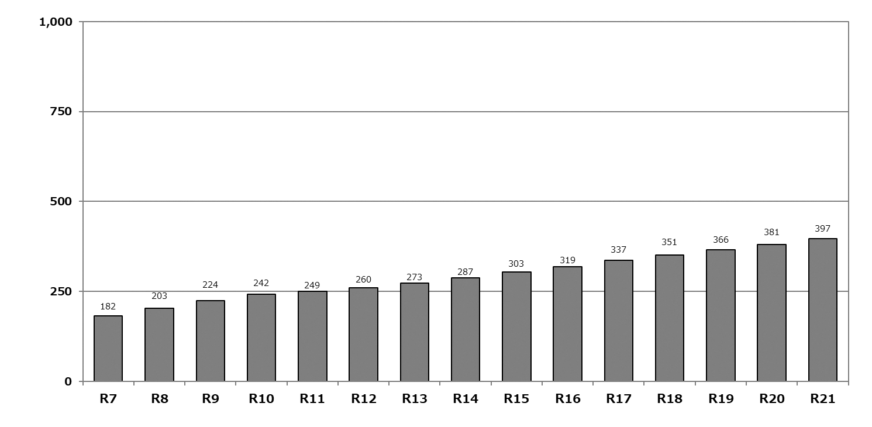
財源対策後
○収支不足は発生しない
※財源活用可能額の実際の取扱いは、特別区長のマネジメントによる
（億円）
財源活用可能額（区財政調整基金含む）※
※特別区に承継される財政調整基金に区財政調整基金の活用による減、収支合計のプラス分及び府承継財政調整基金の配分による増を累計
（億円）
区財政調整基金の活用 F | 0 | 0 | 0 | 0 | 0 | 0 | 0 | 0 | 0 | 0 | 0 | 0 | 0 | 0 | 0
収支合計 G=E+F | 7 | 17 | 17 | 14 | 4 | 7 | 9 | 10 | 13 | 15 | 12 | 14 | 15 | 15 | 16
府承継財政調整基金の配分 | 4 | 4 | 4 | 4 | 4 | 4 | 4 | 4 | 4 | 1 | 6 | 0 | 0 | 0 | 0
財源活用可能額 （区財政調整基金含む） | 182 | 203 | 224 | 242 | 249 | 260 | 273 | 287 | 303 | 319 | 337 | 351 | 366 | 381 | 397
※特別区設置時点で特別区に承継される財政調整基金：約171億円
財シ-９

Slide 14
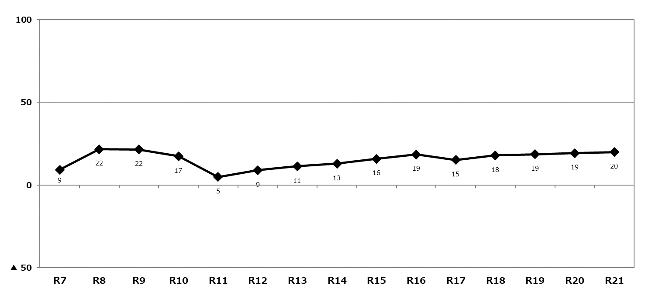
２ 財政シミュレーション結果 ～（１）特別区の収支～
財シ-１０
北区
○収支不足は発生しない
（億円）
収支（財源対策前）
（億円）
財政収支推計 Ａ | ▲ 4 | ▲ 0 | ▲ 1 | ▲ 7 | ▲ 22 | ▲ 21 | ▲ 22 | ▲ 21 | ▲ 21 | ▲ 20 | ▲ 24 | ▲ 23 | ▲ 23 | ▲ 23 | ▲ 22
改革効果額(未反映分) Ｂ | 17 | 22 | 23 | 25 | 28 | 29 | 31 | 31 | 32 | 33 | 33 | 34 | 33 | 33 | 33
組織体制の影響額C | ▲ 5 | ▲ 5 | ▲ 6 | ▲ 6 | ▲ 6 | ▲ 5 | ▲ 3 | ▲ 2 | ▲ 1 | 0 | 1 | 2 | 3 | 4 | 4
設置コスト D | 2 | 5 | 5 | 5 | 5 | 5 | 5 | 5 | 5 | 5 | 5 | 5 | 5 | 5 | 5
計 E=A+B+C+D | 9 | 22 | 22 | 17 | 5 | 9 | 11 | 13 | 16 | 19 | 15 | 18 | 19 | 19 | 20

Slide 15
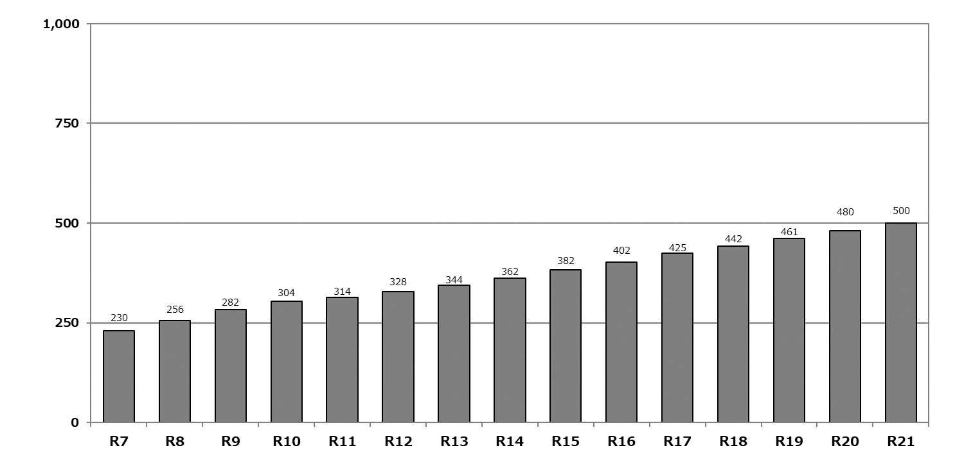
財源対策後
○収支不足は発生しない
※財源活用可能額の実際の取扱いは、特別区長のマネジメントによる
（億円）
財源活用可能額（区財政調整基金含む）※
※特別区に承継される財政調整基金に区財政調整基金の活用による減、収支合計のプラス分及び府承継財政調整基金の配分による増を累計
（億円）
区財政調整基金の活用 F | 0 | 0 | 0 | 0 | 0 | 0 | 0 | 0 | 0 | 0 | 0 | 0 | 0 | 0 | 0
収支合計 G=E+F | 9 | 22 | 22 | 17 | 5 | 9 | 11 | 13 | 16 | 19 | 15 | 18 | 19 | 19 | 20
府承継財政調整基金の配分 | 5 | 5 | 5 | 5 | 5 | 5 | 5 | 5 | 5 | 1 | 8 | 0 | 0 | 0 | 0
財源活用可能額 （区財政調整基金含む） | 230 | 256 | 282 | 304 | 314 | 328 | 344 | 362 | 382 | 402 | 425 | 442 | 461 | 480 | 500
※特別区設置時点で特別区に承継される財政調整基金：約216億円
財シ-１１

Slide 16
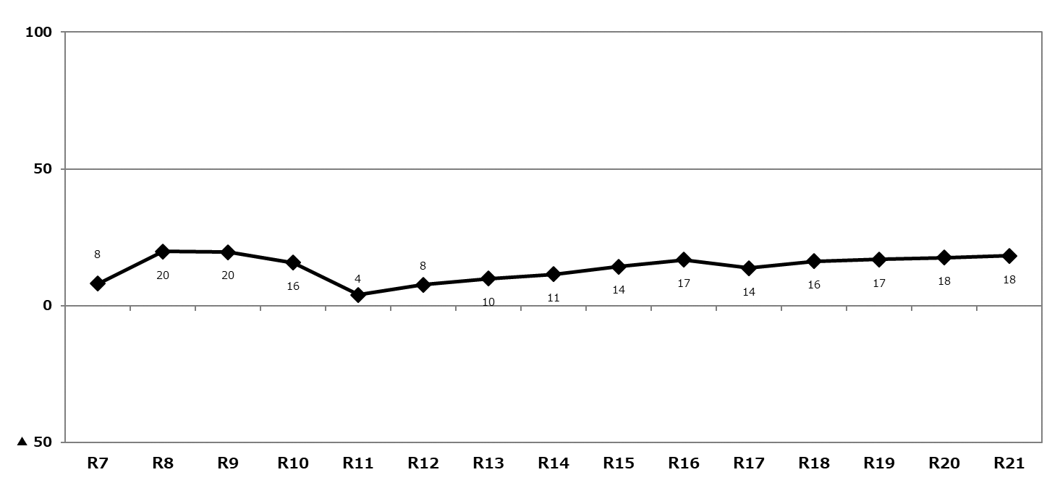
２ 財政シミュレーション結果 ～（１）特別区の収支～
財シ-１２
中央区
○収支不足は発生しない
（億円）
収支（財源対策前）
（億円）
財政収支推計 Ａ | 5 | 8 | 7 | 1 | ▲ 12 | ▲ 12 | ▲ 12 | ▲ 12 | ▲ 12 | ▲ 11 | ▲ 16 | ▲ 16 | ▲ 15 | ▲ 15 | ▲ 15
改革効果額(未反映分) Ｂ | 16 | 21 | 22 | 24 | 26 | 28 | 29 | 29 | 31 | 31 | 31 | 32 | 32 | 32 | 31
組織体制の影響額C | ▲ 6 | ▲ 6 | ▲ 6 | ▲ 6 | ▲ 6 | ▲ 5 | ▲ 4 | ▲ 3 | ▲ 2 | ▲ 1 | ▲ 0 | 1 | 1 | 2 | 3
設置コスト D | ▲ 7 | ▲ 3 | ▲ 3 | ▲ 3 | ▲ 3 | ▲ 3 | ▲ 3 | ▲ 3 | ▲ 3 | ▲ 2 | ▲ 1 | ▲ 1 | ▲ 1 | ▲ 1 | ▲ 1
計 E=A+B+C+D | 8 | 20 | 20 | 16 | 4 | 8 | 10 | 11 | 14 | 17 | 14 | 16 | 17 | 18 | 18

Slide 17
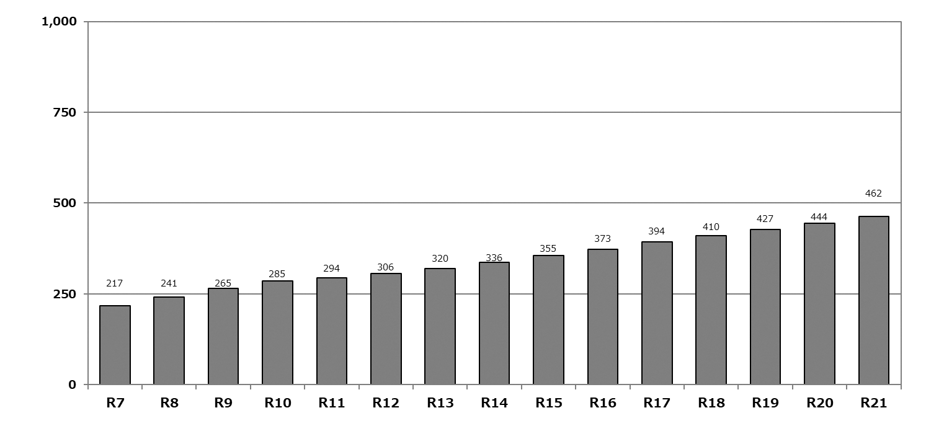
財源対策後
○収支不足は発生しない
※財源活用可能額の実際の取扱いは、特別区長のマネジメントによる
（億円）
財源活用可能額（区財政調整基金含む）※
※特別区に承継される財政調整基金に区財政調整基金の活用による減、収支合計のプラス分及び府承継財政調整基金の配分による増を累計
（億円）
区財政調整基金の活用 F | 0 | 0 | 0 | 0 | 0 | 0 | 0 | 0 | 0 | 0 | 0 | 0 | 0 | 0 | 0
収支合計 G=E+F | 8 | 20 | 20 | 16 | 4 | 8 | 10 | 11 | 14 | 17 | 14 | 16 | 17 | 18 | 18
府承継財政調整基金の配分 | 5 | 5 | 5 | 5 | 5 | 5 | 5 | 5 | 5 | 1 | 7 | 0 | 0 | 0 | 0
財源活用可能額 （区財政調整基金含む） | 217 | 241 | 265 | 285 | 294 | 306 | 320 | 336 | 355 | 373 | 394 | 410 | 427 | 444 | 462
※特別区設置時点で特別区に承継される財政調整基金：約204億円
財シ-１３

Slide 18
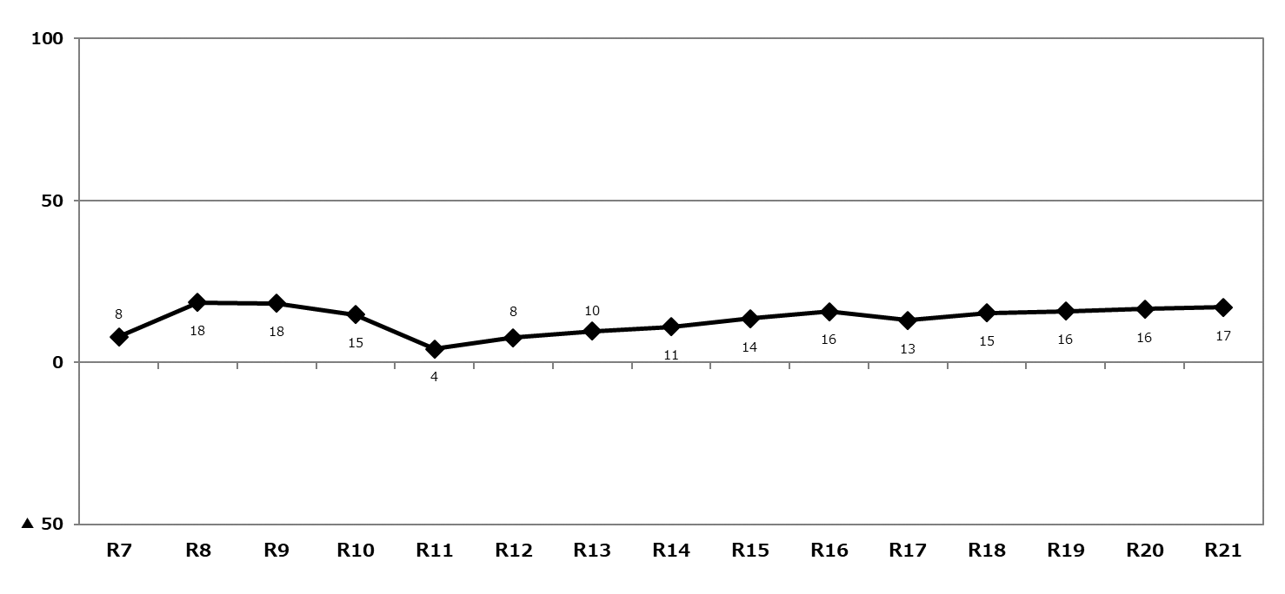
２ 財政シミュレーション結果 ～（１）特別区の収支～
財シ-１４
天王寺区
○収支不足は発生しない
（億円）
収支（財源対策前）
（億円）
財政収支推計 Ａ | 11 | 14 | 14 | 8 | ▲ 4 | ▲ 4 | ▲ 4 | ▲ 4 | ▲ 3 | ▲ 3 | ▲ 8 | ▲ 7 | ▲ 7 | ▲ 7 | ▲ 6
改革効果額(未反映分) Ｂ | 15 | 19 | 20 | 21 | 24 | 25 | 26 | 26 | 27 | 28 | 28 | 29 | 28 | 28 | 28
組織体制の影響額C | ▲ 5 | ▲ 5 | ▲ 5 | ▲ 5 | ▲ 5 | ▲ 5 | ▲ 3 | ▲ 3 | ▲ 1 | ▲ 1 | 0 | 1 | 2 | 2 | 3
設置コスト D | ▲ 13 | ▲ 10 | ▲ 10 | ▲ 10 | ▲ 10 | ▲ 9 | ▲ 9 | ▲ 9 | ▲ 9 | ▲ 9 | ▲ 8 | ▲ 8 | ▲ 8 | ▲ 8 | ▲ 8
計 E=A+B+C+D | 8 | 18 | 18 | 15 | 4 | 8 | 10 | 11 | 14 | 16 | 13 | 15 | 16 | 16 | 17

Slide 19
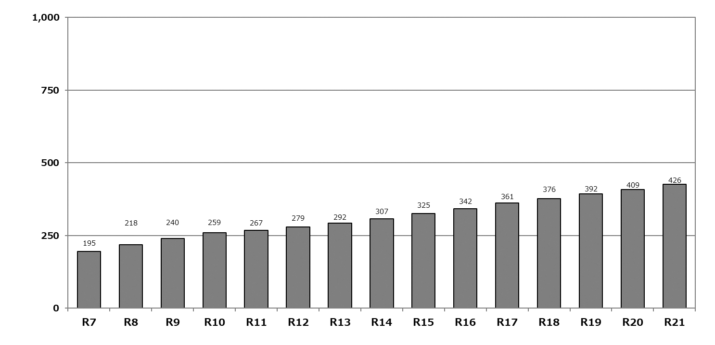
財源対策後
○収支不足は発生しない
※財源活用可能額の実際の取扱いは、特別区長のマネジメントによる
（億円）
財源活用可能額（区財政調整基金含む）※
※特別区に承継される財政調整基金に区財政調整基金の活用による減、収支合計のプラス分及び府承継財政調整基金の配分による増を累計
（億円）
区財政調整基金の活用 F | 0 | 0 | 0 | 0 | 0 | 0 | 0 | 0 | 0 | 0 | 0 | 0 | 0 | 0 | 0
収支合計 G=E+F | 8 | 18 | 18 | 15 | 4 | 8 | 10 | 11 | 14 | 16 | 13 | 15 | 16 | 16 | 17
府承継財政調整基金の配分 | 4 | 4 | 4 | 4 | 4 | 4 | 4 | 4 | 4 | 1 | 6 | 0 | 0 | 0 | 0
財源活用可能額 （区財政調整基金含む） | 195 | 218 | 240 | 259 | 267 | 279 | 292 | 307 | 325 | 342 | 361 | 376 | 392 | 409 | 426
※特別区設置時点で特別区に承継される財政調整基金：約183億円
財シ-１５

Slide 20
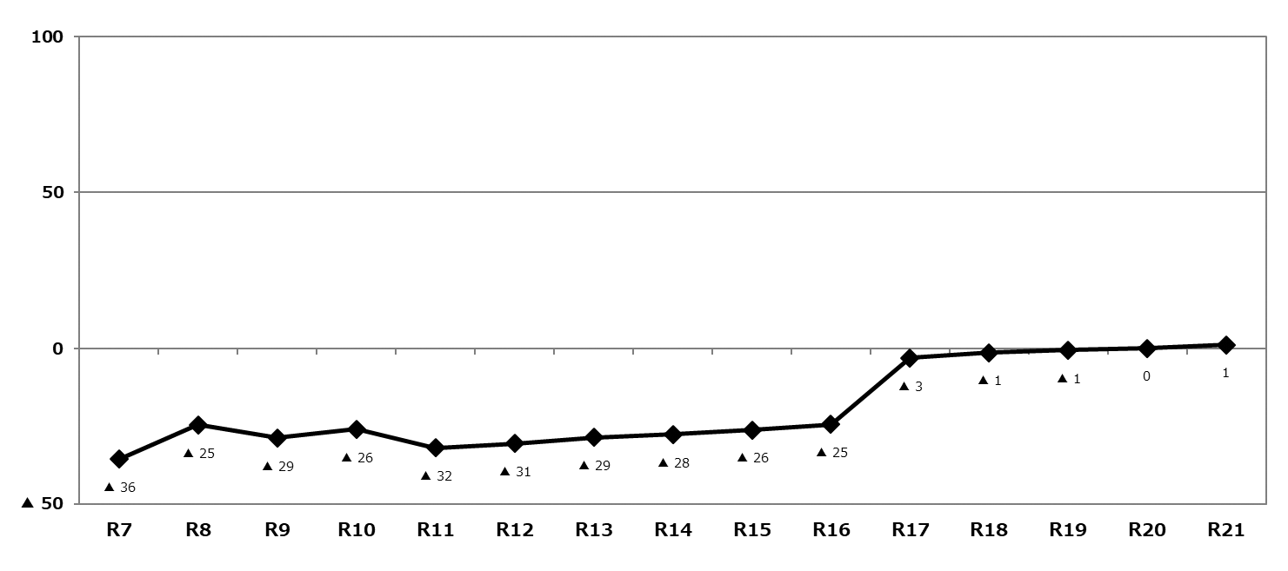
２ 財政シミュレーション結果 ～（２）大阪府の収支［参考］～
財シ-１６
大阪府
○Ｒ7年度～Ｒ19年度に収支不足が発生するが、Ｒ20年度以降収支不足は解消
（億円）
収支
（億円）
財政収支推計 Ａ | ▲ 27 | ▲ 22 | ▲ 26 | ▲ 23 | ▲ 29 | ▲ 29 | ▲ 28 | ▲ 27 | ▲ 27 | ▲ 26 | ▲ 5 | ▲ 4 | ▲ 3 | ▲ 3 | ▲ 3
改革効果額(未反映分) Ｂ | 1 | 3 | 3 | 3 | 3 | 3 | 3 | 3 | 3 | 3 | 3 | 3 | 3 | 3 | 3
組織体制の影響額C | 10 | 10 | 10 | 10 | 10 | 11 | 12 | 12 | 13 | 14 | 14 | 15 | 16 | 16 | 16
設置コスト D | ▲ 21 | ▲ 16 | ▲ 16 | ▲ 16 | ▲ 16 | ▲ 16 | ▲ 16 | ▲ 16 | ▲ 16 | ▲ 16 | ▲ 16 | ▲ 16 | ▲ 16 | ▲ 16 | ▲ 16
計 E=A+B+C+D | ▲ 36 | ▲ 25 | ▲ 29 | ▲ 26 | ▲ 32 | ▲ 31 | ▲ 29 | ▲ 28 | ▲ 26 | ▲ 25 | ▲ 3 | ▲ 1 | ▲ 1 | 0 | 1

Slide 21
財シ-１７

Slide 22
３ 参考資料
（１）前提条件（詳細）
財シ-１８
［歳入］
税・譲与税・ 税交付金等 |  | 市町村税のうち、法人市町村民税・固定資産税・特別土地保有税・都市計画税・事業所税及び国有資産等所在市町村交付金・特別とん譲与税は、大阪府が賦課徴収し、又は交付・譲与をうける 政令指定都市が行う国府道管理に対して交付される地方譲与税等は、事務移管に伴い大阪府に移転 個人市町村民税など税源の所在地が特定できる税、地方税法等に定める配分基準により交付すべき特別区が特定できる地方譲与税等は特別区ごとに算定し、その他の市町村たばこ税などは、従業員数や人口等で按分
地方交付税 （臨時財政対策債含む） |  | 都区合算算定により、大阪府へ交付 特別区（市町村算定）分の算定については、特別区全域を一つの市とみなし、特別区（中核市並み）の標準的な行政水準における補正係数等を適用 大阪府へ事務移管する「国府道管理」や「病院」、「大学」などに係る基準財政需要額、国府道管理分に対して交付される地方譲与税・税交付金に係る基準財政収入額は大阪府に移し、それ以外は特別区分とする 臨時財政対策債は、市町村算定分に係るものを各特別区の財政調整交付金算定上の財源不足額により按分し、各特別区がそれぞれ発行するものと設定
財政調整財源 |  | 法人市町村民税、固定資産税、特別土地保有税、法人事業税交付金相当額及び 地方交付税相当額（市町村算定分）（臨時財政対策債を含む）
 | 特別区と大阪府間の配分 | 財政調整財源の配分割合は、特別区78.7%、大阪府21.3%（ただし、本シミュレーションの試算においては、小中学校給食費無償化 （R２年度当初予算）による配分割合への影響を加味（特別区+0.3%、大阪府▲0.3%）） 特別区の設置から10年間は、各年度20億円を特別区に特別加算（R7年度～R16年度）
 | 財政調整交付金の配分（特別区間の配分） | 普通交付金94%、特別交付金6％ 基準財政需要額の算定では、生活保護費などの義務度の高い経費は実態に応じて算入 基準財政収入額への標準税等の算入率は85％ 特別交付金は各特別区の特別な需要等に応じて配分し、特別区設置後の当面の間は、サービスの継続性や安定性に重点を置いて配分
目的税 |  | 大阪市の過去の充当実績をもとに特別区と大阪府へ配分 目的税（都市計画税、事業所税）の配分割合は、特別区53%、大阪府47%
［歳出］
共通 | 特別区ごとの数値は、実額又は関連性が高いと思われる指標等で推計した各特別区のH28年度歳出決算の数値で按分
人件費 | 事務分担（案）に基づき、特別区と大阪府に区分したＨ28年度決算の数値で算定
公債費 | 償還に係る公債費の負担割合は、特別区72%、大阪府28% 特別区の負担分については、人口で按分

Slide 23
［改革効果額（未反映分）］
改革効果額 （未反映分） | 大阪市の財政に関する将来推計及び「大阪府財政状況に関する中長期試算〔粗い試算〕令和２年２月版」において反映されていない効果について、発現時期に応じて計上 事務の移管先で発現する効果額については、移管先に帰属するものとして計上 各特別区の効果額は、人口で按分
［組織体制の影響額］
組織体制の影響額 （人件費） | 職員数の増減に伴う影響額を年次別に試算（大阪市の財政に関する将来推計で見込む職員数の減は除く） 事務の移管先で生じる影響額は、移管先で計上 特別区の体制整備による影響額は、各特別区の職員数で按分、技能労務職の退職不補充による影響額は、各特別区の人口で按分
［設置コスト］
設置コスト | 「副首都・大阪にふさわしい大都市制度≪特別区制度（案）≫」（第35回大都市制度（特別区設置）協議会資料）の 「13 特別区設置に伴うコスト」に基づいて算定 新たに執務室の確保が必要となる対象職員数に基づき、特別区と大阪府にそれぞれ計上 特別区にかかる経費は、以下のとおり算出 ・システム改修経費は人口で按分 ・庁舎整備経費は、対象職員数から不足執務室面積を算出し、当該面積分については現大阪市本庁舎（中之島庁舎）を活用 することとして算出 ・起債対象事業は、建設事業債75%を充当 ・広報関係経費などその他のイニシャルコストについて、個別の積み上げができない項目は、均等割り等で按分 ・ランニングコストについて、個別の積み上げができない項目は、人口等で按分
［特別区に承継される財政調整基金］
特別区に承継される財政調整基金 | 特別区に承継される財政調整基金の額は、以下のとおり算出した ・市「粗い試算」に示されている（参考）財政調整基金残高1,300億円 （R2年度末、弁天町駅前開発土地信託事業への対応分191億円を除く）を反映 ・R3年度～R6年度の大阪市の財政に関する将来推計による財政収支不足額（▲311億円）を反映 ・市立高校の大阪府への移管 (+51億円 R4年度～R6年度）及び万博会場建設費（大阪市負担分）のうち特別区設置後に 生じる額として、大阪府に基金として承継することによる影響額（▲39億円）を反映 ・R3年度～R6年度の改革効果額(未反映分)、組織体制の影響額、設置コスト（▲42億円）を反映 ・大阪府に承継する財務リスク（損失補償）の引当財源（大阪府で管理） ▲185億円 を反映
財シ-１９

Slide 24
３ 参考資料
（２）AB項目関係の改革効果額（未反映分）の内訳（一般財源・継続的効果のみ）
財シ-２０
※数値については、Ｒ21年度時点の推計値
項目 | 改革 効果額 | 効果の内容
財政シミュレーションの反映額 | 財政シミュレーション反映時の控除
（百万円）
（百万円）
※R2年度までの
予算反映分等
地下鉄 |  | 29,448 | 地下鉄事業の民営化による一般会計からの繰出金削減や固定資産税等の収入及び株式配当収入（民営化後の試算）を見込む
一般 廃棄物 | 収集輸送 | 6,921 | 収集輸送事業にかかる業務の効率化、職員の退職不補充による民間委託拡大による経費削減を見込む
 | 焼却処理 | 3,207 | 焼却処理事業にかかる工場稼動体制の見直し及び民間運営・民間委託の拡大等による経常経費の削減を見込む
下水道 |  | 581 | クリアウォーターOSAKA株式会社が運転維持管理業務を実施するにあたり、より効率的な事務執行体制を構築することによる削減を見込む
バス |  | 2,334 | バス事業の民営化による一般会計からの繰出金や運営補助金の削減に加え、法人市民税などの増収を見込む
港湾 |  | 218 | 港湾管理者統合により、施設の集約・再編等を行うなど、物流機能の強化を図ることによる大阪港・堺泉北港・阪南港の入港料等の増収を見込む
産業技術総合研究所 工業研究所 |  | 66 | 両研究所の統合に伴う役職員や管理費等の削減を見込む
公衆衛生研究所 環境科学研究所 |  | 92 | 栄養専門学校廃止に伴う人員削減、両研究所の統合に伴う管理部門職員の削減を見込む
7,602 | 特別区 | 7,102 | 21,846
 | 大阪府 | 500
2,904 | 特別区 | 2,904 | 4,017
 | 大阪府 | 0
1,288 | 特別区 | 1,288 | 1,919
 | 大阪府 | 0
25 | 特別区 | 25 | 556
 | 大阪府 | 0
111 | 特別区 | 40 | 2,223
 | 大阪府 | 71
54 | 特別区 | 16 | 164
 | 大阪府 | 38
31 | 特別区 | 22 | 35
 | 大阪府 | 9
8 | 特別区 | 8 | 84
 | 大阪府 | 0

Slide 25
項目 | 改革 効果額 | 効果の内容
財政シミュレーションの反映額 | 財政シミュレーション反映時の控除
（百万円）
（百万円）
病院 | 4,529 | 府市病院に対する繰出金、負担金の削減を見込む
公営住宅 | 491 | 大阪市の公社委託料削減額を計上
保健医療財団 環境保健協会 | 253 | 大阪府保健医療財団における、大阪府財政構造改革プラン(案)に基づく運営費補助の見直し及び経営改善等による大阪府補助金の削減額を計上
弘済院 | 198 | 養護老人ホーム廃止による経費削減額を計上
大型児童館 ビッグバン キッズプラザ大阪 | 143 | ビッグバンにおける業務内容の見直し及びキッズプラザ大阪におけるこれまでの収支改善の取組みによる経費削減額を計上
こども青少年施設 | 131 | 大阪府・大阪市施設の役割分担に基づき、伊賀青少年野外活動センター、びわ湖青少年の家及び青少年センターを見直し、3施設の運営経費の削減額を計上
大学 | 371 | 運営費交付金の削減額を計上
ドーンセンター クレオ大阪 | 87 | 大阪市施設の全体最適化によるクレオ大阪（4館）の経費削減額を計上
100 | 特別区 | 100 | 4,429
 | 大阪府 | ー
0 | 特別区 | － | 491
 | 大阪府 | ー
0 | 特別区 | － | 253
 | 大阪府 | ー
0 | 特別区 | － | 198
 | 大阪府 | ー
0 | 特別区 | － | 143
 | 大阪府 | ー
0 | 特別区 | － | 131
 | 大阪府 | ー
0 | 特別区 | － | 371
 | 大阪府 | ー
0 | 特別区 | － | 87
 | 大阪府 | ー
財シ-２１

Slide 26
３ 参考資料
（２）AB項目関係の改革効果額（未反映分）の内訳（一般財源・継続的効果のみ）
財シ-２２
項目 | 改革 効果額 | 効果の内容
財政シミュレーションの反映額 | 財政シミュレーション反映時の控除
（百万円）
（百万円）
障がい者 スポーツセンター | 71 | 障がい者交流促進センター（ファインプラザ）の指定管理者制度導入及び舞洲障がい者スポーツセンター宿泊施設の運営方法の見直しによる経費削減額を計上
消防 | 47 | 消防学校の運営の一元化に伴う運営経費の削減額等を計上
0 | 特別区 | － | 71
 | 大阪府 | ー
0 | 特別区 | － | 47
 | 大阪府 | ー
合計 | 49,188
財政シミュレーション反映 （合計） | 12,123
 | 特別区 | 11,505
 | 大阪府 | 618
＊税収増に伴う地方交付税 の減額等 | 特別区 | 1,258
 | 大阪府 | 308
財政シミュレーション反映 （地方交付税等への影響 について勘案後） | 10,557
 | 特別区 | 10,247
 | 大阪府 | 310

Slide 27
■ （参考）AB項目関係の改革効果額（未反映分）について
〔基本的考え方〕
大阪府・大阪市における改革効果(一般財源ベース)を試算の上、現時点で確認できる数値を用いて年次推計を実施
（改革効果額の試算）
H23年の大阪府市統合本部設置以降の大阪府・大阪市の改革の取組みのうち、ＡＢ項目及び市政改革プランについて、財政的効果を試算（機能充実のための投資や経営形態の移行経費等は勘案していない）
市政改革プラン分は、特別区設置から４年目以降に漸次効果が発現するものと想定して試算
（大阪市の財政に関する将来推計等との整合）
大阪市の財政に関する将来推計及び「大阪府財政状況に関する中長期試算〔粗い試算〕令和２年２月版」に既に織り込まれている下記の改革効果額を控除
・ＡＢ項目のうち、R2年度までの予算や将来的な改革効果として反映されているもの
・市政改革プラン関係（施策・事業の見直し・再構築等）のうち、R2年度までの予算に反映されているもの
（地方交付税等への影響）
地下鉄株式会社化、バス事業譲渡等による市税・府税の増収に伴う地方交付税の減額分等を控除
（改革効果額（未反映分）の配分）
特別区と大阪府の改革効果額（未反映分）の配分については、事務分担（案）をふまえて区分（事務の移管先で発現するものは、移管先に帰属するものとして算定）
各特別区の反映額は、人口（Ｈ27年国勢調査）で按分
財シ-２３

Slide 28
３ 参考資料 （３）組織体制の影響額
財シ-２４
［基本的な考え方］
① 現在の大阪市職員数を特別区移管と大阪府移管に分割（大阪府から特別区へ移管される職員を含む）
② 特別区設置に伴う体制整備の増員（歳出増）及び、技能労務職の退職不補充による減員（歳出減）を年次別に試算
③ ①の分割後職員数と、②の増員及び減員を反映した職員数の人数差に人件費単価を乗じて、影響額を算定
（R11年度までは、市「粗い試算」において技能労務職の退職不補充による人件費削減が織り込まれているため、減員（歳出減）は、R12年度以降について算定）
※ 学校の技能労務職は算定の対象とし、経営形態見直し部門は対象外
◆算定イメージ
【大阪市】
《特別区分》
H28年度
職員数
特別区への
移管部分
歳出減
特別区への移管部分
特別区への
移管部分
技能労務職を
退職不補充で試算
特別区設置に伴う増員
歳出増
特別区設置に伴う増員
大阪府への
移管部分
R7年度
（特別区設置時）
R21年度
《大阪府分》
効率化等による減
歳出減
歳出減
大阪府への
移管部分
効率化等による減
技能労務職を
退職不補充で試算
大阪府への
移管部分
R7年度
（特別区設置時）
R21年度

Slide 29
３ 参考資料 （４）設置コスト
［基本的な考え方］
「副首都・大阪にふさわしい大都市制度≪特別区制度（案）≫」（第35回大都市制度（特別区設置）協議会資料）の 「13 特別区設置に伴うコスト」に基づいて算定 （起債対象事業については建設事業債75％を充当し、償還していくものとして年次推計を実施した）
（単位：百万円）
項 目 |  |  | 総 額 | 特別区全体 | 大阪府
イニシャルコスト | システム改修経費 |  | 18,199 | 15,599 | 2,600
 | 庁舎整備経費 |  | 4,622 | 3,464 | 1,158
 |  | 庁舎等改修経費 | 4,142 | 3,464 | 678
 |  | 民間ビル賃借保証金 | 480 | ― | 480
 | 移転経費 |  | 431 | 407 | 23
 | その他経費 |  | 867 | 867 | ―
 | 合 計 |  | 24,119 | 20,337 | 3,781
ランニングコスト | システム運用経費 |  | 3,238 | 2,138 | 1,100
 | 民間ビル賃借料 |  | ▲348 | ▲828 | 480
 | 各特別区に新たに必要となる経費 |  | 48 | 48 | ―
 | 合 計 |  | 2,938 | 1,358 | 1,580
財シ-２５

Slide 30
３ 参考資料 （５）財政シミュレーション計数表
財シ-２６
特別区全体
財政収支推計A |  |  |  |  |  |  |  |  |  |  |  |  |  |  |  |  | （億円）
 |  |  | Ｒ７ | Ｒ８ | Ｒ９ | Ｒ１０ | Ｒ１１ | Ｒ１２ | Ｒ１３ | Ｒ１４ | Ｒ１５ | Ｒ１６ | Ｒ１７ | Ｒ１８ | Ｒ１９ | Ｒ２０ | Ｒ２１
 | 歳出 ア |  | 6,478 | 6,516 | 6,537 | 6,599 | 6,688 | 6,686 | 6,687 | 6,686 | 6,685 | 6,682 | 6,680 | 6,677 | 6,677 | 6,676 | 6,675
 |  | 人件費 | 1,340 | 1,302 | 1,307 | 1,277 | 1,270 | 1,270 | 1,270 | 1,270 | 1,270 | 1,270 | 1,270 | 1,270 | 1,270 | 1,270 | 1,270
 |  | 公債費・財務リスク | 985 | 1,015 | 1,002 | 1,041 | 1,076 | 1,074 | 1,075 | 1,075 | 1,073 | 1,070 | 1,068 | 1,066 | 1,065 | 1,064 | 1,063
 |  | その他 | 4,153 | 4,199 | 4,228 | 4,281 | 4,342 | 4,342 | 4,342 | 4,342 | 4,342 | 4,342 | 4,342 | 4,342 | 4,342 | 4,342 | 4,342
 | 歳入 イ |  | 6,503 | 6,553 | 6,571 | 6,611 | 6,648 | 6,648 | 6,648 | 6,648 | 6,648 | 6,648 | 6,628 | 6,628 | 6,628 | 6,628 | 6,628
 |  | 税、臨財債、譲与税等 | 2,870 | 2,892 | 2,911 | 2,931 | 2,949 | 2,949 | 2,949 | 2,949 | 2,949 | 2,949 | 2,949 | 2,949 | 2,949 | 2,949 | 2,949
 |  | 財政調整交付金・ 目的税交付金 | 3,632 | 3,662 | 3,660 | 3,680 | 3,699 | 3,699 | 3,699 | 3,699 | 3,699 | 3,699 | 3,679 | 3,679 | 3,679 | 3,679 | 3,679
財政収支推計A イーア |  |  | 25 | 37 | 34 | 13 | ▲ 40 | ▲ 38 | ▲ 39 | ▲ 38 | ▲ 36 | ▲ 34 | ▲ 52 | ▲ 49 | ▲ 48 | ▲ 48 | ▲ 46

Slide 31
■ 改革効果額（未反映額）Bの内訳 |  |  |  |  |  |  |  |  |  |  |  |  |  |  |  |  | （億円）
 |  |  |  | Ｒ７ | Ｒ８ | Ｒ９ | Ｒ１０ | Ｒ１１ | Ｒ１２ | Ｒ１３ | Ｒ１４ | Ｒ１５ | Ｒ１６ | Ｒ１７ | Ｒ１８ | Ｒ１９ | Ｒ２０ | Ｒ２１
 | AB項目 |  |  | 61 | 80 | 83 | 87 | 95 | 98 | 101 | 99 | 101 | 102 | 102 | 104 | 103 | 103 | 102
 |  | 地下鉄 |  | 53 | 71 | 71 | 71 | 71 | 71 | 71 | 71 | 71 | 71 | 71 | 71 | 71 | 71 | 71
 |  | 一般廃棄物 |  | 17 | 19 | 22 | 27 | 34 | 38 | 40 | 39 | 41 | 41 | 42 | 43 | 43 | 42 | 42
 |  | 下水道 |  | 0.2 | 0.2 | 0.2 | 0.2 | 0.2 | 0.2 | 0.2 | 0.2 | 0.2 | 0.2 | 0.2 | 0.2 | 0.2 | 0.2 | 0.2
 |  | バス |  | 0.3 | 0.4 | 0.4 | 0.4 | 0.4 | 0.4 | 0.4 | 0.4 | 0.4 | 0.4 | 0.4 | 0.4 | 0.4 | 0.4 | 0.4
 |  | 港湾 |  | 0.4 | 0.2 | 0.2 | 0.2 | 0.2 | 0.2 | 0.2 | 0.2 | 0.2 | 0.2 | 0.2 | 0.2 | 0.2 | 0.2 | 0.2
 |  | 産業技術総合研究所・工業研究所 |  | 0.2 | 0.2 | 0.2 | 0.2 | 0.2 | 0.2 | 0.2 | 0.2 | 0.2 | 0.2 | 0.2 | 0.2 | 0.2 | 0.2 | 0.2
 |  | 公衆衛生研究所・環境科学研究所 |  | 0.1 | 0.1 | 0.1 | 0.1 | 0.1 | 0.1 | 0.1 | 0.1 | 0.1 | 0.1 | 0.1 | 0.1 | 0.1 | 0.1 | 0.1
 |  | 病院 |  | 1 | 1 | 1 | 1 | 1 | 1 | 1 | 1 | 1 | 1 | 1 | 1 | 1 | 1 | 1
 |  | ▲地方交付税の減額等 |  | ▲ 11 | ▲ 13 | ▲ 13 | ▲ 13 | ▲ 13 | ▲ 13 | ▲ 13 | ▲ 13 | ▲ 13 | ▲ 13 | ▲ 13 | ▲ 13 | ▲ 13 | ▲ 13 | ▲ 13
 | 市政改革プランR2年度以降見込分 |  |  | 0 | 0 | 0 | 2 | 5 | 7 | 10 | 12 | 15 | 17 | 17 | 17 | 17 | 17 | 17
 |  | プール管理運営 |  | 0 | 0 | 0 | 2 | 3 | 5 | 6 | 8 | 10 | 11 | 11 | 11 | 11 | 11 | 11
 |  | スポーツセンター管理運営 |  | 0 | 0 | 0 | 0.3 | 1 | 1 | 1 | 1 | 2 | 2 | 2 | 2 | 2 | 2 | 2
 |  | 委託老人福祉センター |  | 0 | 0 | 0 | 0.2 | 0.5 | 1 | 1 | 1 | 1 | 2 | 2 | 2 | 2 | 2 | 2
 |  | 子育て活動支援事業 |  | 0 | 0 | 0 | 0.2 | 0.4 | 1 | 1 | 1 | 1 | 1 | 1 | 1 | 1 | 1 | 1
 |  | （屋内）プール管理運営 |  | 0 | 0 | 0 | 0.1 | 0.3 | 0.4 | 1 | 1 | 1 | 1 | 1 | 1 | 1 | 1 | 1
改革効果額（未反映分）B 計 |  |  |  | 61 | 80 | 83 | 90 | 99 | 105 | 110 | 112 | 116 | 119 | 119 | 121 | 120 | 120 | 119
財シ-２７

Slide 32
３ 参考資料 （５）財政シミュレーション計数表
財シ-２８
■ 組織体制の影響額Cの内訳 |  |  |  |  |  |  |  |  |  |  |  |  |  |  | （億円）
 |  | Ｒ７ | Ｒ８ | Ｒ９ | Ｒ１０ | Ｒ１１ | Ｒ１２ | Ｒ１３ | Ｒ１４ | Ｒ１５ | Ｒ１６ | Ｒ１７ | Ｒ１８ | Ｒ１９ | Ｒ２０ | Ｒ２１
 | 歳出増 | ▲ 21 | ▲ 21 | ▲ 22 | ▲ 22 | ▲ 23 | ▲ 23 | ▲ 23 | ▲ 24 | ▲ 24 | ▲ 24 | ▲ 25 | ▲ 25 | ▲ 26 | ▲ 26 | ▲ 26
 | 歳出減 | 0 | 0 | 0 | 0 | 0 | 4 | 9 | 13 | 18 | 23 | 27 | 30 | 33 | 36 | 39
組織体制の影響額C 計 |  | ▲ 21 | ▲ 21 | ▲ 22 | ▲ 22 | ▲ 23 | ▲ 19 | ▲ 14 | ▲ 10 | ▲ 6 | ▲ 2 | 2 | 5 | 8 | 11 | 13
■ 設置コストDの内訳 |  |  |  |  |  |  |  |  |  |  |  |  |  |  |  | （億円）
 |  |  | Ｒ７ | Ｒ８ | Ｒ９ | Ｒ１０ | Ｒ１１ | Ｒ１２ | Ｒ１３ | Ｒ１４ | Ｒ１５ | Ｒ１６ | Ｒ１７ | Ｒ１８ | Ｒ１９ | Ｒ２０ | Ｒ２１
 | イニシャルコスト |  | ▲ 14 | ▲ 0.4 | ▲ 0.4 | ▲ 0.4 | ▲ 2 | ▲ 2 | ▲ 2 | ▲ 2 | ▲ 2 | ▲ 2 | ▲ 2 | ▲ 0.3 | ▲ 0.3 | ▲ 0.3 | ▲ 2
 |  | システム改修経費 | 0 | 0 | 0 | 0 | 0 | 0 | 0 | 0 | 0 | 0 | 0 | 0 | 0 | 0 | 0
 |  | 庁舎等改修経費 | ▲ 8 | ▲ 0.3 | ▲ 0.3 | ▲ 0.4 | ▲ 2 | ▲ 2 | ▲ 2 | ▲ 2 | ▲ 2 | ▲ 2 | ▲ 2 | ▲ 0.2 | ▲ 0.2 | ▲ 0.3 | ▲ 2
 |  | 移転経費 | ▲ 4 | 0 | 0 | 0 | 0 | 0 | 0 | 0 | 0 | 0 | 0 | 0 | 0 | 0 | 0
 |  | その他経費 | ▲ 1 | ▲ 0.04 | ▲ 0.04 | ▲ 0.04 | ▲ 0.3 | ▲ 0.3 | ▲ 0.3 | ▲ 0.3 | ▲ 0.3 | ▲ 0.3 | ▲ 0.3 | ▲ 0.04 | ▲ 0.04 | ▲ 0.04 | ▲ 0.3
 | ランニングコスト |  | ▲ 18 | ▲ 18 | ▲ 18 | ▲ 18 | ▲ 18 | ▲ 15 | ▲ 15 | ▲ 15 | ▲ 15 | ▲ 15 | ▲ 13 | ▲ 13 | ▲ 13 | ▲ 13 | ▲ 13
 |  | システム運用経費 | ▲ 21 | ▲ 21 | ▲ 21 | ▲ 21 | ▲ 21 | ▲ 21 | ▲ 21 | ▲ 21 | ▲ 21 | ▲ 21 | ▲ 21 | ▲ 21 | ▲ 21 | ▲ 21 | ▲ 21
 |  | 民間ビル賃借料 | 3 | 3 | 3 | 4 | 4 | 6 | 6 | 6 | 6 | 6 | 9 | 9 | 9 | 9 | 9
 |  | 各特別区に新たに必要となる経費 | ▲ 0.5 | ▲ 0.5 | ▲ 0.5 | ▲ 0.5 | ▲ 0.5 | ▲ 0.5 | ▲ 0.5 | ▲ 0.5 | ▲ 0.5 | ▲ 0.5 | ▲ 0.5 | ▲ 0.5 | ▲ 0.5 | ▲ 0.5 | ▲ 0.5
設置コストD 計 |  |  | ▲ 32 | ▲ 19 | ▲ 19 | ▲ 19 | ▲ 20 | ▲ 18 | ▲ 18 | ▲ 18 | ▲ 18 | ▲ 18 | ▲ 15 | ▲ 14 | ▲ 14 | ▲ 14 | ▲ 15

Slide 33
大阪府
○特別区までの改革効果額（未反映分）・組織体制の影響額･設置コスト［大阪府分］
財政的影響額（+改善額 ▲悪化額）の試算は、以下のとおり
（億円）
 | R3年度 | R4年度 | R5年度 | R6年度
改革効果額（未反映分） | ▲1 | ▲1 | 0.1 | 0.3
組織体制の影響額 | - | ▲0.4 | ▲0.8 | ▲1.2
設置コスト | - | ▲7 | ▲13 | ▲13
合計 | ▲1 | ▲8 | ▲14 | ▲14
※ 円滑な特別区設置のため、段階的に職員採用、システム改修等を実施することとして推計
財シ-２９

Slide 34
３ 参考資料 （５）財政シミュレーション計数表
財シ-３０
大阪府
財政収支推計A |  |  |  |  |  |  |  |  |  |  |  |  |  |  |  |  | （億円）
 |  |  | Ｒ７ | Ｒ８ | Ｒ９ | Ｒ１０ | Ｒ１１ | Ｒ１２ | Ｒ１３ | Ｒ１４ | Ｒ１５ | Ｒ１６ | Ｒ１７ | Ｒ１８ | Ｒ１９ | Ｒ２０ | Ｒ２１
 | 歳出 ア |  | 2,663 | 2,632 | 2,634 | 2,642 | 2,661 | 2,660 | 2,659 | 2,659 | 2,658 | 2,657 | 2,657 | 2,655 | 2,655 | 2,655 | 2,654
 |  | 人件費 | 1,301 | 1,286 | 1,289 | 1,278 | 1,279 | 1,279 | 1,279 | 1,279 | 1,279 | 1,279 | 1,279 | 1,279 | 1,279 | 1,279 | 1,279
 |  | 公債費・財務リスク | 410 | 421 | 416 | 430 | 444 | 444 | 442 | 442 | 441 | 440 | 440 | 439 | 438 | 438 | 438
 |  | その他 | 952 | 925 | 929 | 934 | 938 | 938 | 938 | 938 | 938 | 938 | 938 | 938 | 938 | 938 | 938
 | 歳入 イ |  | 2,637 | 2,610 | 2,608 | 2,619 | 2,632 | 2,632 | 2,632 | 2,632 | 2,632 | 2,632 | 2,652 | 2,652 | 2,652 | 2,652 | 2,652
 |  | 移転税、譲与税、交付税等 | 1,397 | 1,360 | 1,362 | 1,364 | 1,368 | 1,368 | 1,368 | 1,368 | 1,368 | 1,368 | 1,368 | 1,368 | 1,368 | 1,368 | 1,368
 |  | 財政調整財源・ 目的税（府分） | 1,239 | 1,250 | 1,246 | 1,255 | 1,263 | 1,263 | 1,263 | 1,263 | 1,263 | 1,263 | 1,283 | 1,283 | 1,283 | 1,283 | 1,283
財政収支推計A イーア |  |  | ▲ 27 | ▲ 22 | ▲ 26 | ▲ 23 | ▲ 29 | ▲ 29 | ▲ 28 | ▲ 27 | ▲ 27 | ▲ 26 | ▲ 5 | ▲ 4 | ▲ 3 | ▲ 3 | ▲ 3
■ 改革効果額（未反映額）Bの内訳 |  |  |  |  |  |  |  |  |  |  |  |  |  |  |  |  | （億円）
 |  |  |  | Ｒ７ | Ｒ８ | Ｒ９ | Ｒ１０ | Ｒ１１ | Ｒ１２ | Ｒ１３ | Ｒ１４ | Ｒ１５ | Ｒ１６ | Ｒ１７ | Ｒ１８ | Ｒ１９ | Ｒ２０ | Ｒ２１
 | AB項目 |  |  | 1 | 3 | 3 | 3 | 3 | 3 | 3 | 3 | 3 | 3 | 3 | 3 | 3 | 3 | 3
 |  | 地下鉄 |  | 0 | 5 | 5 | 5 | 5 | 5 | 5 | 5 | 5 | 5 | 5 | 5 | 5 | 5 | 5
 |  | バス |  | 1 | 1 | 1 | 1 | 1 | 1 | 1 | 1 | 1 | 1 | 1 | 1 | 1 | 1 | 1
 |  | 港湾 |  | 0.1 | 0.4 | 0.4 | 0.4 | 0.4 | 0.4 | 0.4 | 0.4 | 0.4 | 0.4 | 0.4 | 0.4 | 0.4 | 0.4 | 0.4
 |  | 産業技術総合研究所・ 工業研究所 |  | 0.1 | 0.1 | 0.1 | 0.1 | 0.1 | 0.1 | 0.1 | 0.1 | 0.1 | 0.1 | 0.1 | 0.1 | 0.1 | 0.1 | 0.1
 |  | ▲地方交付税の減額等 |  | 1 | ▲ 3 | ▲ 3 | ▲ 3 | ▲ 3 | ▲ 3 | ▲ 3 | ▲ 3 | ▲ 3 | ▲ 3 | ▲ 3 | ▲ 3 | ▲ 3 | ▲ 3 | ▲ 3
改革効果額（未反映分）B 計 |  |  |  | 1 | 3 | 3 | 3 | 3 | 3 | 3 | 3 | 3 | 3 | 3 | 3 | 3 | 3 | 3

Slide 35
■ 組織体制の影響額Cの内訳 |  |  |  |  |  |  |  |  |  |  |  |  |  |  | （億円）
 |  | Ｒ７ | Ｒ８ | Ｒ９ | Ｒ１０ | Ｒ１１ | Ｒ１２ | Ｒ１３ | Ｒ１４ | Ｒ１５ | Ｒ１６ | Ｒ１７ | Ｒ１８ | Ｒ１９ | Ｒ２０ | Ｒ２１
 | 歳出増 | 0 | 0 | 0 | 0 | 0 | 0 | 0 | 0 | 0 | 0 | 0 | 0 | 0 | 0 | 0
 | 歳出減 | 10 | 10 | 10 | 10 | 10 | 11 | 12 | 12 | 13 | 14 | 14 | 15 | 16 | 16 | 16
組織体制の影響額C 計 |  | 10 | 10 | 10 | 10 | 10 | 11 | 12 | 12 | 13 | 14 | 14 | 15 | 16 | 16 | 16
■ 設置コストDの内訳 |  |  |  |  |  |  |  |  |  |  |  |  |  |  |  | （億円）
 |  |  | Ｒ７ | Ｒ８ | Ｒ９ | Ｒ１０ | Ｒ１１ | Ｒ１２ | Ｒ１３ | Ｒ１４ | Ｒ１５ | Ｒ１６ | Ｒ１７ | Ｒ１８ | Ｒ１９ | Ｒ２０ | Ｒ２１
 | イニシャルコスト |  | ▲ 5 | 0 | 0 | 0 | 0 | 0 | 0 | 0 | 0 | 0 | 0 | 0 | 0 | 0 | 0
 |  | システム改修経費 | 0 | 0 | 0 | 0 | 0 | 0 | 0 | 0 | 0 | 0 | 0 | 0 | 0 | 0 | 0
 |  | 庁舎等改修経費 | 0 | 0 | 0 | 0 | 0 | 0 | 0 | 0 | 0 | 0 | 0 | 0 | 0 | 0 | 0
 |  | 民間ビル賃借保証金 | ▲ 5 | 0 | 0 | 0 | 0 | 0 | 0 | 0 | 0 | 0 | 0 | 0 | 0 | 0 | 0
 |  | 移転経費 | ▲ 0.2 | 0 | 0 | 0 | 0 | 0 | 0 | 0 | 0 | 0 | 0 | 0 | 0 | 0 | 0
 | ランニングコスト |  | ▲ 16 | ▲ 16 | ▲ 16 | ▲ 16 | ▲ 16 | ▲ 16 | ▲ 16 | ▲ 16 | ▲ 16 | ▲ 16 | ▲ 16 | ▲ 16 | ▲ 16 | ▲ 16 | ▲ 16
 |  | システム運用経費 | ▲ 11 | ▲ 11 | ▲ 11 | ▲ 11 | ▲ 11 | ▲ 11 | ▲ 11 | ▲ 11 | ▲ 11 | ▲ 11 | ▲ 11 | ▲ 11 | ▲ 11 | ▲ 11 | ▲ 11
 |  | 民間ビル賃借料 | ▲ 5 | ▲ 5 | ▲ 5 | ▲ 5 | ▲ 5 | ▲ 5 | ▲ 5 | ▲ 5 | ▲ 5 | ▲ 5 | ▲ 5 | ▲ 5 | ▲ 5 | ▲ 5 | ▲ 5
設置コストD 計 |  |  | ▲ 21 | ▲ 16 | ▲ 16 | ▲ 16 | ▲ 16 | ▲ 16 | ▲ 16 | ▲ 16 | ▲ 16 | ▲ 16 | ▲ 16 | ▲ 16 | ▲ 16 | ▲ 16 | ▲ 16
財シ-３１

Slide 36
３ 参考資料 （６）大阪府の財政収支
財シ-３２
大阪府の財政収支は、「特別区設置後の財政調整に係る収支」と「現在の大阪府に係る収支」との単純合計により、判断することはできない
特別区設置後の財政調整に係る収支
◆ 財政シミュレーションによる大阪府の収支 (財シ-１６参照)
 |  |  |  |  |  |  |  |  |  |  |  |  |  |  | （億円）
 |  | Ｒ7 | Ｒ8 | Ｒ9 | Ｒ10 | Ｒ11 | Ｒ12 | Ｒ13 | Ｒ14 | Ｒ15 | Ｒ16 | Ｒ17 | Ｒ18 | Ｒ19 | Ｒ20 | Ｒ21
計E=A+B+C+D |  | ▲ 36 | ▲ 25 | ▲ 29 | ▲ 26 | ▲ 32 | ▲ 31 | ▲ 29 | ▲ 28 | ▲ 26 | ▲ 25 | ▲ 3 | ▲ 1 | ▲ 1 | 0 | 1
《 基本的な考え方 》
現在大阪市が担っている役割のうち、大阪府が担うこととなるものは、 事務分担に応じて配分された財源と自主財源をマネジメントしながら対応
財政調整の透明性を確保
財政調整制度における特別区と大阪府に係る経理は全て「財政調整特別会計」で行う
財政調整制度の運用状況や大阪府に配分された財政調整財源の充当状況などを公表
現在大阪府が担っている役割は、従来の府税等をマネジメントしながら対応

Slide 37
現在の大阪府に係る収支
◆ 大阪府「財政状況に関する中長期試算〔粗い試算〕」令和２年２月版の収支 (財シ-３６.３７参照)
 |  |  |  |  |  |  |  |  |  |  |  | （億円）
 |  | Ｒ7 | Ｒ8 | Ｒ9 | Ｒ10 | Ｒ11 | Ｒ12 | Ｒ13 | Ｒ14 | Ｒ15 | Ｒ16 | Ｒ17 | Ｒ18 | Ｒ19
収支不足額 |  | ▲ 470 | ▲ 550 | ▲ 270 | ▲ 520 | ▲ 510 | ▲ 500 | ▲ 920 | ▲ 320 | ▲ 270 | ▲ 210 | ▲ 220 | ▲ 190 | ▲ 210
規律ある財政運営の取組みを継続
（参考）令和２年度 大阪府行政経営の取組み（令和２年2月）（抜粋）
【財政規律の確保】
○ 財政再建は道半ばであり、依然として厳しい財政状況が続く中、令和２年度以降も多額の収支不足が見込まれることから、これまでの改革の取組みを継承しつつ、財政運営基本条例に基づき、将来世代に負担を先送りしないよう、健全で規律ある財政運営を行います。
《収支不足への対応》
「具体的取組み編」に掲げる歳入確保や歳出の見直しについて検討・具体化をすすめるとともに、それでもなお収支不足額が生じる場合は、財政調整基金を機動的に活用したうえで、年度を通じた効果的・効率的な予算執行により対応していきます。
《減債基金積立不足額の計画的解消》
令和６年度末までの減債基金の復元完了をめざします（ただし、税収の急激な落ち込み等不測の事態が生じた場合は、柔軟に対応します）。
・ 減債基金積立不足額（令和２年度末見込み） 1,053億円 （注）財政再建団体転落回避のため、平成13～19年度の間に、減債基金から合計5,202億円の借入れを実施したため、 減債基金残高が積み立てておくべき額に比して不足）
《財政調整基金の確保》
財政リスクの対応については、財政運営基本条例に基づく目標額（令和９年度末までに1,400億円）の確保に努めます。
・ 財政調整基金残高（令和２年度末見込み） 1,043億円
(参考資料 財シ-３４.３５参照)
財シ-３３

Slide 38
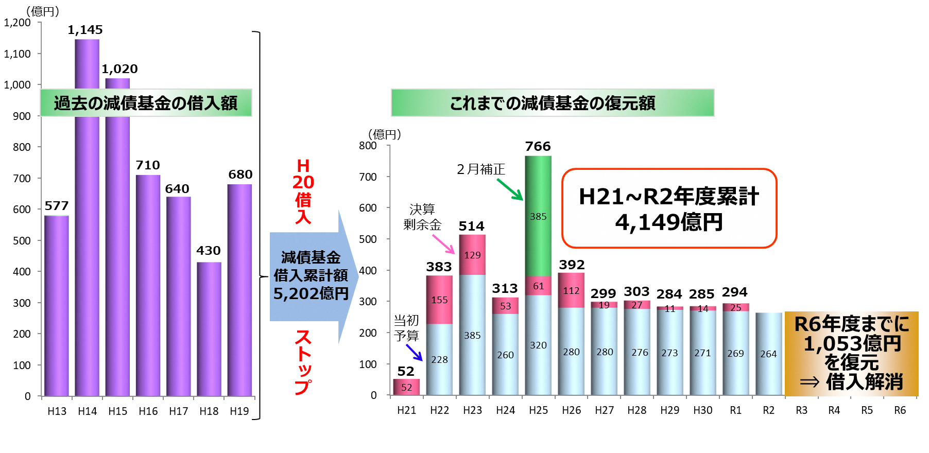
３ 参考資料 （６）大阪府の財政収支
財シ-３４
《参考①》
【減債基金の計画的な復元】
○財源不足を補うために借り入れた5,202億円 について、H21年度から計画的に復元 （R２年度：264億円復元）
＜参考 実質公債費比率の推移＞
○右グラフのとおり減債基金の計画的な復元を行った 場合の実質公債費比率の推移
R2 | R3 | R4 | R5 | R6
15.6 | 15.4 | 15.3 | 15.2 | 14.7
R7 | R8 | R9 | R10 | R11
14.6 | 13.8 | 12.9 | 11.5 | 11.2
（％）
※実質公債費比率
地方財政法及び財政健全化法に基づく指標で、標準的な財政規模に対する実質的な公債費相当額の占める 割合の過去３年度間平均のこと
この比率が18%以上になると起債許可団体に、25%以上になると「財政健全化団体」に、35%以上になると「財政再生団体」になる
（出典）「大阪府の財政状況等について」R元年11月版等をもとに副首都推進局にて編集
大阪府「財政状況に関する中長期試算（粗い試算）」Ｒ２年２月版（一部編集）
《参考②》
＜府債残高の推移（全会計）＞
【府債残高の推移】
○臨財債等を除く府債残高は、H19年度 から14年連続で減少
○全会計の府債残高はH27年度から ６年連続で減少
※ H30年度までは決算額、R元年度は最終予算ベース、 R2年度は当初予算ベース
※ 臨財債等：税や交付税の代替として発行したもの （臨時財政対策債、減税補塡債、臨時税収補塡債、減収補塡債）
※ その他：「全会計計」から「臨財債等」を除いたもの （地方財政法第5条に基づき公共施設又は公用施設の建設事業費 の財源に充当した府債等）
（出典）「大阪府の財政状況等について」R元年11月版等をもとに副首都推進局にて編集

Slide 39
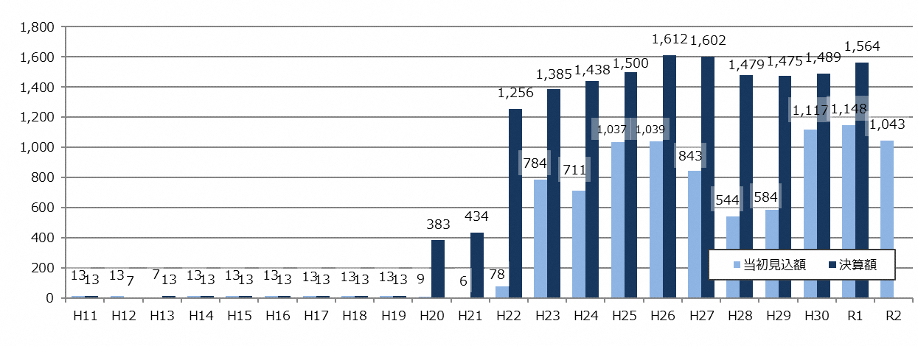
《参考③》
【財政調整基金への積立目標額】
○財政運営基本条例第19条の規定に基づき、府税収入の急激な減少、
災害に伴う歳出の増加その他臨時的な歳入の減少又は歳出の増加を
伴う事象に対応するために、10年以内に達成すべき財政調整基金の
積立目標額を積算
＜財政調整基金への積立目標額＞
以下の考え方をもとにＲ9年度末時点の積立目標額を1,400億円と設定
（H29年度末試算）
①税収の急減、災害等 600億円
②出資法人債務に係る損失補償等 74億円
③その他（事業進捗により発生する可能性のあるリスク）640億円
＜財政調整基金残高（年度末）の推移＞
※決算額は、R30年度までは決算額、R元年度は5号補正後見込み、R2年度は当初予算ベース
（出典）大阪府「財政状況に関する中長期試算（粗い試算）」R２年２月版（一部要約）
大阪府「令和２年度当初予算案の概要」等をもとに副首都推進局にて編集
財シ-３５

Slide 40
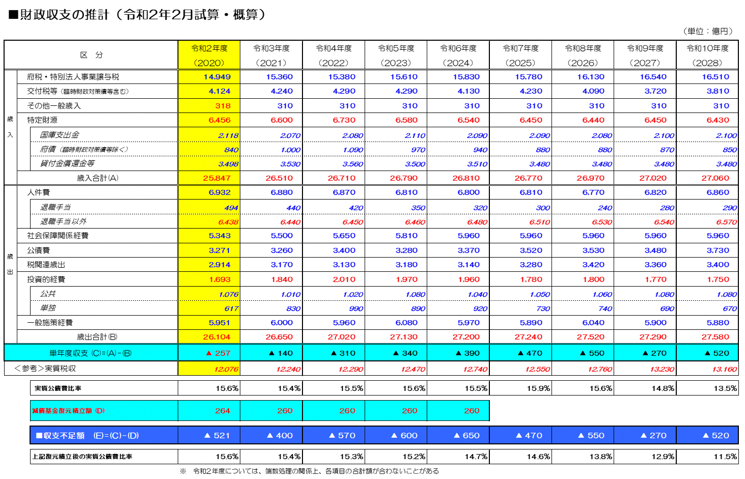
３ 参考資料 （６）大阪府の財政収支
財シ-３６
大阪府「財政状況に関する中長期試算〔粗い試算〕令和２年２月版」(抜粋)
5
■実質公債費比率
地方財政法及び財政健全化法に基づく指標で、標準的な財政規模に対する実質的な公債費相当額の占める割合の過去３年度間平均のこと。
この比率が18%以上になると起債許可団体に、25%以上になると「財政健全化団体」に、35%以上になると「財政再生団体」になる。

Slide 41
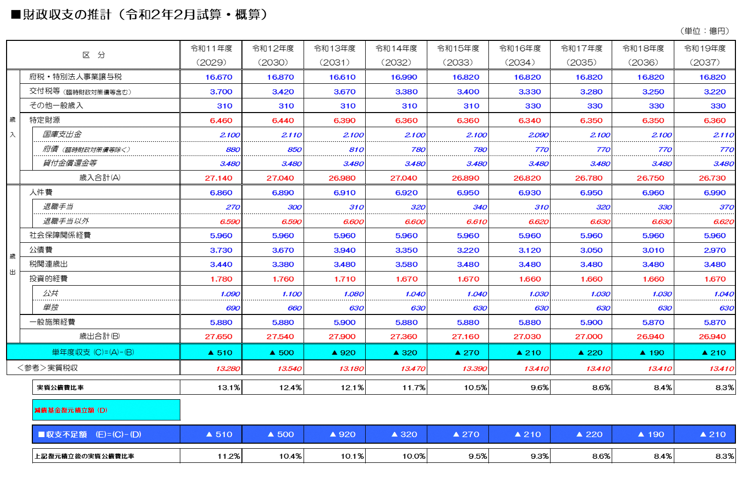
6
財シ-３７

